Slide 1
Taller de Geometria 7°Basico
Colegio Numancia
Fecha: Viernes 09 de Abril
Objetivo: Caracterizar los elementos de la circunferencia y el círculo

Slide 2
Ruta de aprendizaje
Desafios
Elementos del Circulo y circunferencia
Actividad
Resumen y cierre
Preguntas.

Slide 3
Desafios

Slide 4
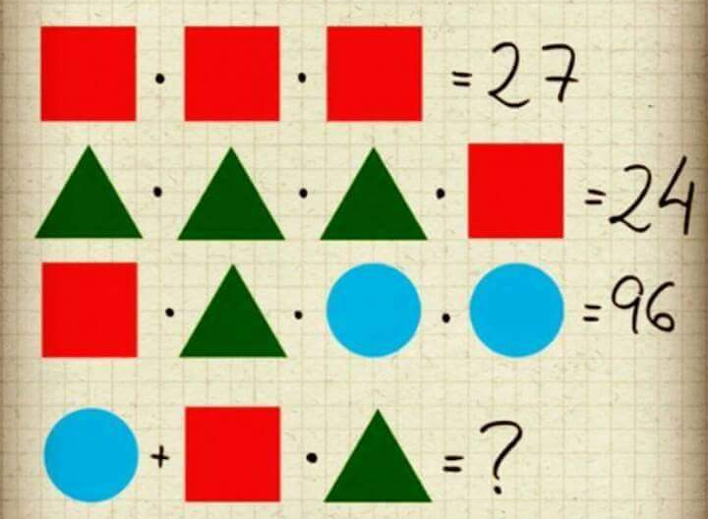
Calcula la secuencia y responde por chat…
3 3 3
2 2 2
3
3 2
4 4
4 + 3 x 2 = 10

Slide 5
Recordemos …

Slide 6
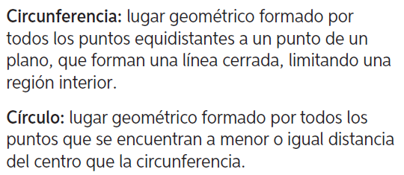
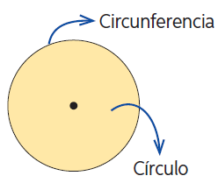
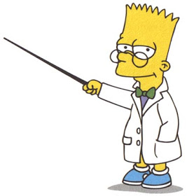
¿Qué son una circunferencia y un círculo?

Slide 7
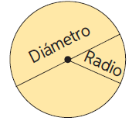
¿Cuáles son los elementos del círculo?

Slide 8
Actividad 2.
Terminar
F
F
Circunferencia
V
V
(iguales)
F
e) El diámetro es el doble del radio
Afirmación c
O

Slide 9
Trabajemos en la Actividad

Slide 10
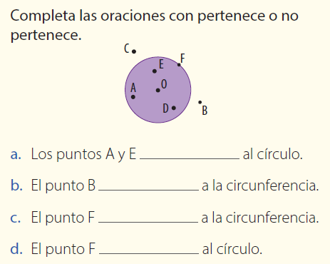
Actividad.
Pertenecen
No pertenece
Pertenece
Pertenece

Slide 11
Actividad
Dibuja en tu cuaderno las situaciones
Terminar en casa…
Patricio:
Romina:

Slide 12
Dibuja en tu cuaderno las situaciones
Terminar en casa…

Slide 13
Resumen y preguntas
Hoy aprendimos a:
Caracterizar un circulo y circunferencia.
Estudiamos los elementos del circulo.

